Slide 1
Технологический проект по теме:
Создание автономного роботизированного
устройства
для участия в соревнованиях “Юный инженер”
Работу выполнил Старков А.Р
Руководитель проекта В.М.Кузьмич.

Slide 2
Цель работы – это разработка и создание автономного робота, который сможет перемещаться по линии и сбивать одну из планок для участия в соревновании «Юный инженер».

Slide 3
Изучение регламент: Я изучив регламент продумал концепцию, используемые компоненты, механическую, электронную часть

Slide 4
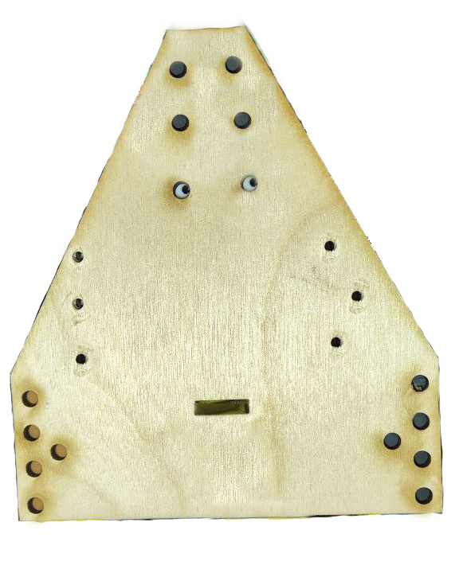
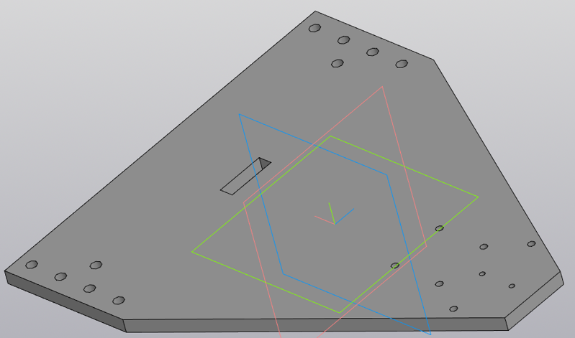
1. МЕХАНИЧЕСКАЯ ЧАСТЬ
1.1 Проектирование | 1.2 Изготовление
Работу над роботом я начал с создания рамы. Вначале была разработана модель рамы робота в программе «Компас-3D» (рисунок 1). Рисунок 1. Модель рамы робота | Рама была вырезана на лазерном станке из фанеры 4 мм (Рисунок 2). Рисунок 2. Рама

Slide 5
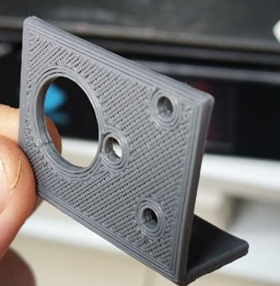
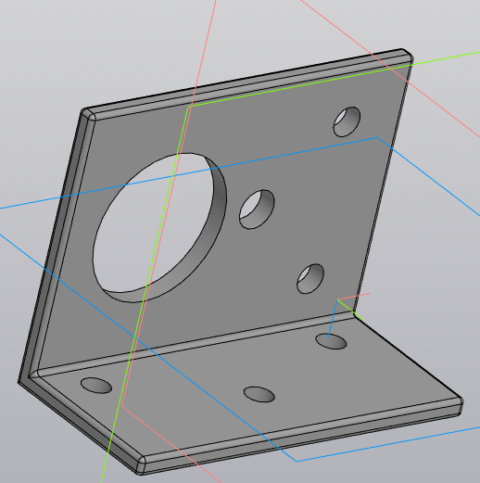
1. МЕХАНИЧЕСКАЯ ЧАСТЬ
1.1 Проектирование | 1.2 Изготовление
После этого были созданы крепления для моторов в программе «Компас-3D» (Рисунок 3) Рисунок 3. Модель крепления мотора | Крепления моторов я изготовил на 3D принтере с помощью слайсера «UltiMaker Cura» (Рисунок 4). Рисунок 4. Распечатанное крепление.

Slide 6
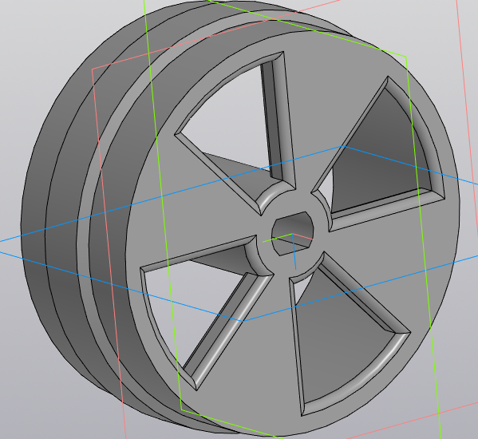
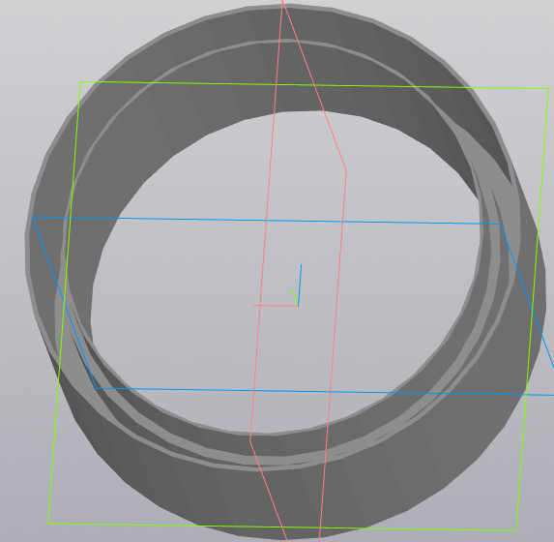
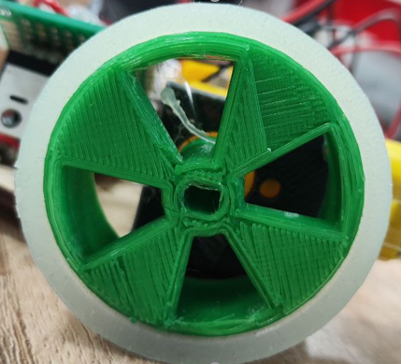
1. МЕХАНИЧЕСКАЯ ЧАСТЬ
1.1 Проектирование | 1.2 Изготовление
Также я смоделировал пару дисков и одноразовых форм для заливки в программе «Компас – 3D» (Рисунок 5); (Рисунок 6). | Диск я также распечатал на 3D-принтере с помощью слайсера «UltiMaker Cura», одноразовую форму я залил двухкомпонентным силиконом. (Рисунок 7) Рисунок 7. Изготовленный диск и силиконовая шина.
Рисунок 5. Модель диска
Рисунок 6. Модель для заливки

Slide 7
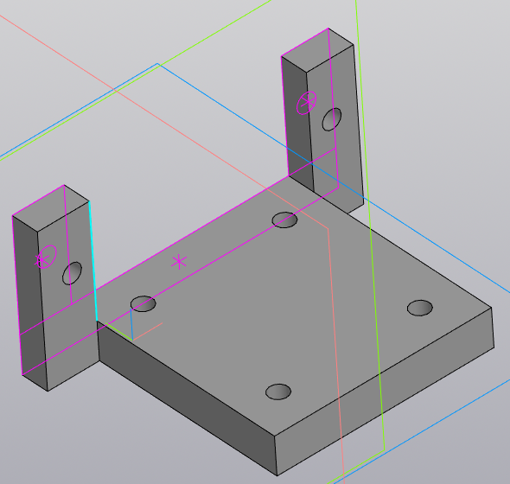
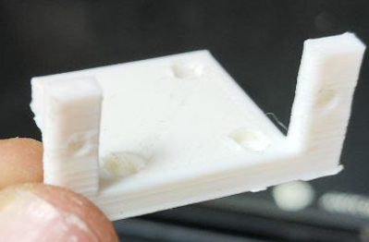
1. МЕХАНИЧЕСКАЯ ЧАСТЬ
1.1 Проектирование | 1.2 Изготовление
Также было создано крепление сервопривода к раме в программе «Компас-3D» (Рисунок 8). | Крепление сервопривода я также распечатал на 3D принтере с помощью слайсера «UltiMaker Cura» (Рисунок 9).
Рисунок 9. Крепление сервопривода.
Рисунок 8. Модель крепления

Slide 8
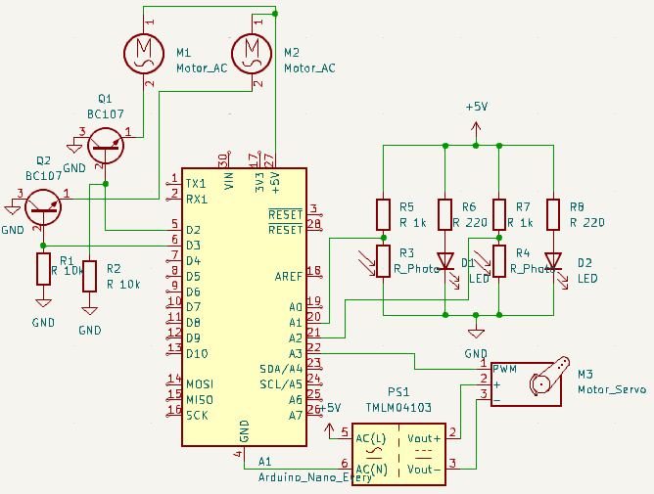
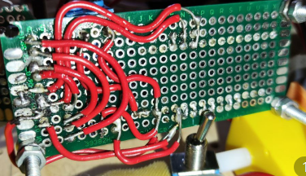
2.ЭЛЕКТРИЧЕСКАЯ ЧАСТЬ
2.1 Проектирование | 2.2 Изготовление
Сначала была создана электронная схема в программе «KiCad». Рис. 9. Рисунок 9. Рисунок 9. | И спаяна на паячной макетной плате (Рисунок 10).
Рисунок 10 .
Паячная макетная плата.

Slide 9
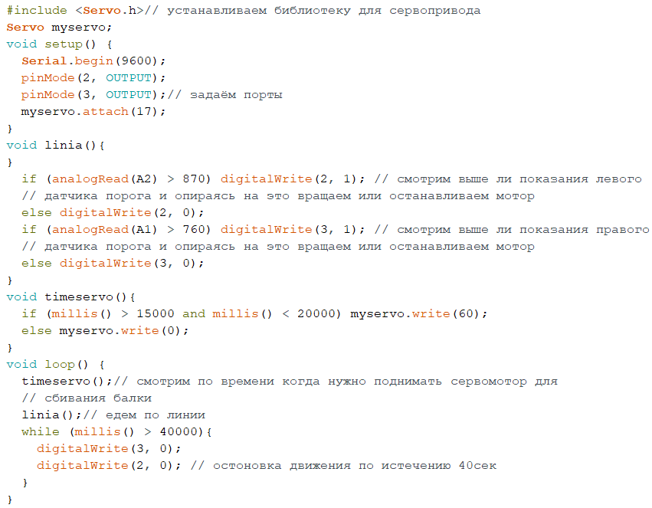
3. АЛГОРИТМИЧЕСКАЯ ЧАСТЬ
Я создал релейный регулятор для управления моторами из-за цифровых портов в программе Arduino. (Рисунок 11).

Slide 10
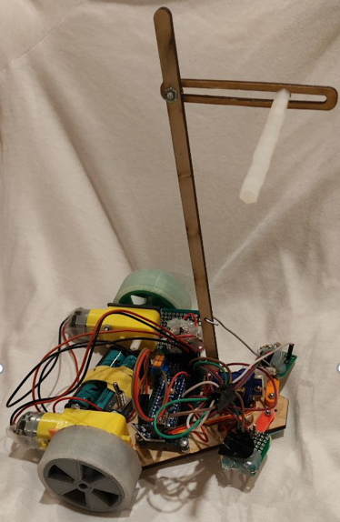
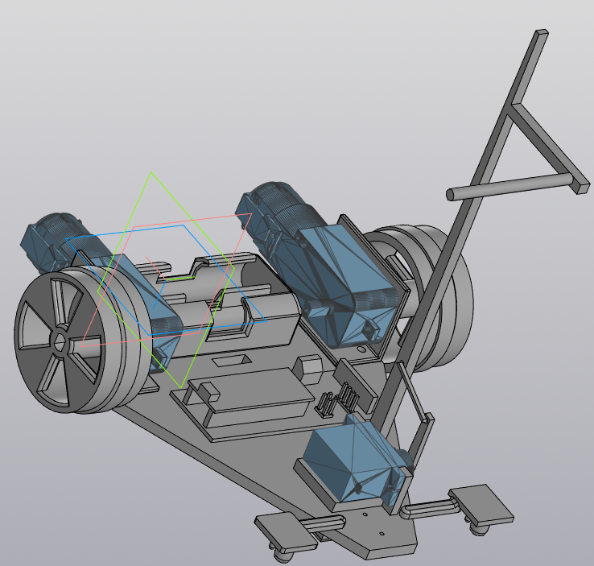
4. СБОРКА
Я собрал робота из моих собственных материалов, которые были напечатаны на 3D-принтере, созданы в программе «Компас 3D»(Рисунок 12), добавил электронную часть(Рисунок 10).
Рисунок 12
Общая 3D модель робота
Рисунок 13
Окончательная модель робота.

Slide 11
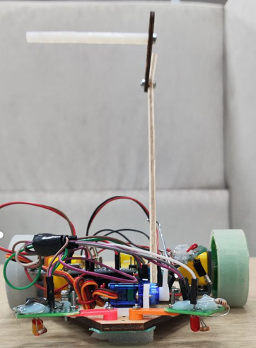
ЗАКЛЮЧЕНИЕ
В итоге задача была реализована, цель выполнена, робот собран и полностью работоспособен.
Рисунок 14. Вид спереди.

Slide 12
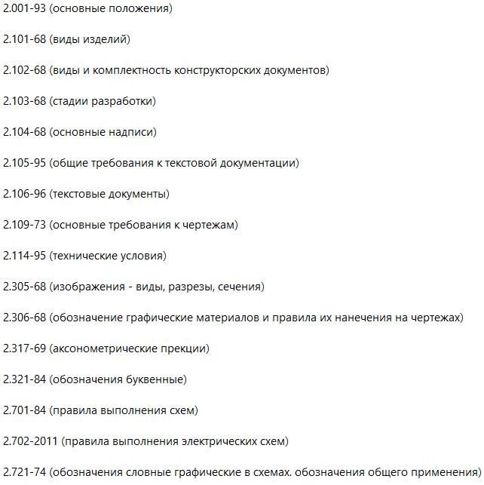
Использованные ГОСТы:

Slide 13
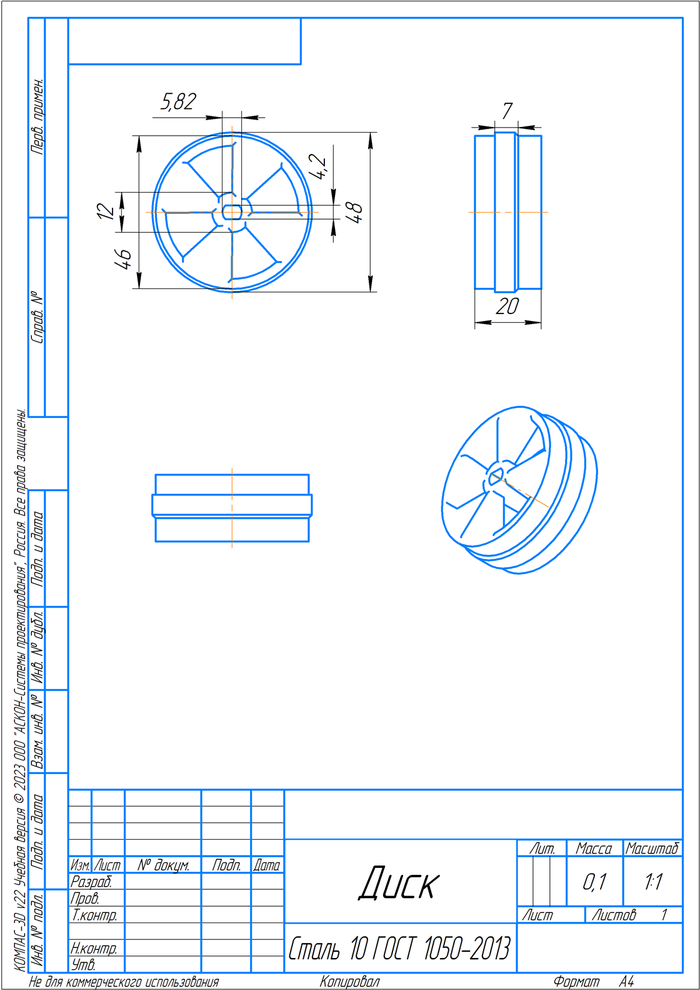
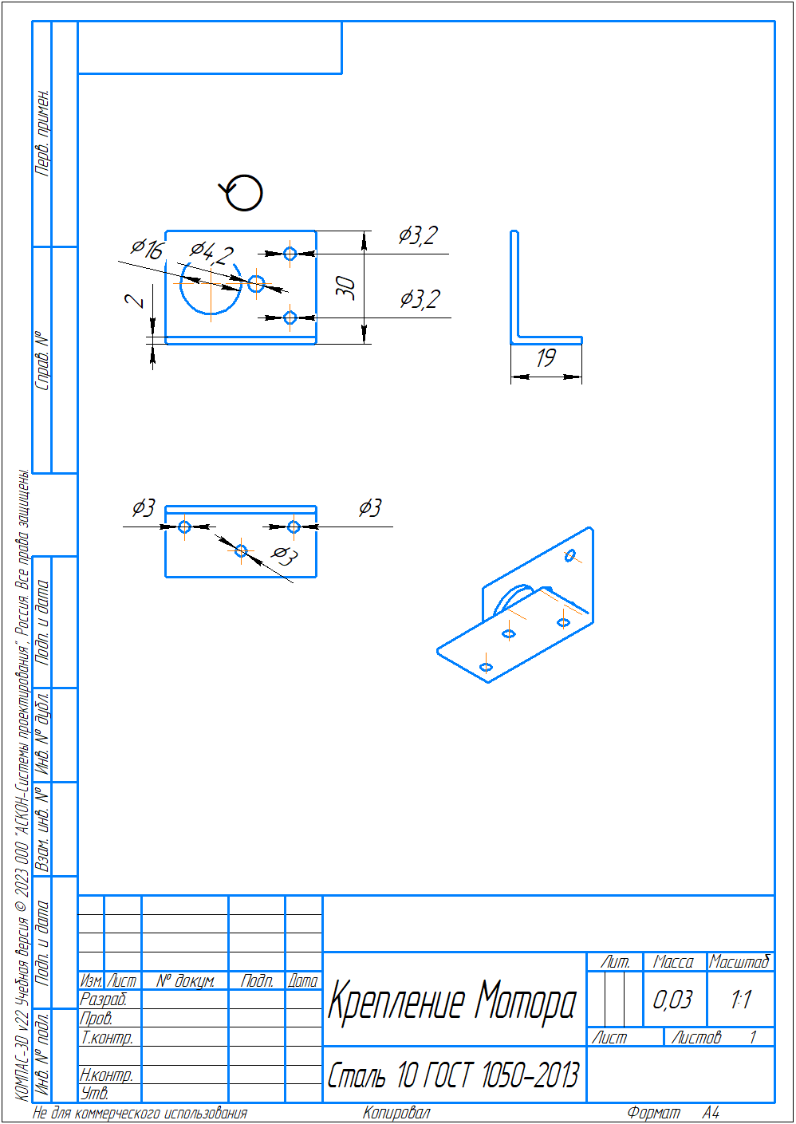
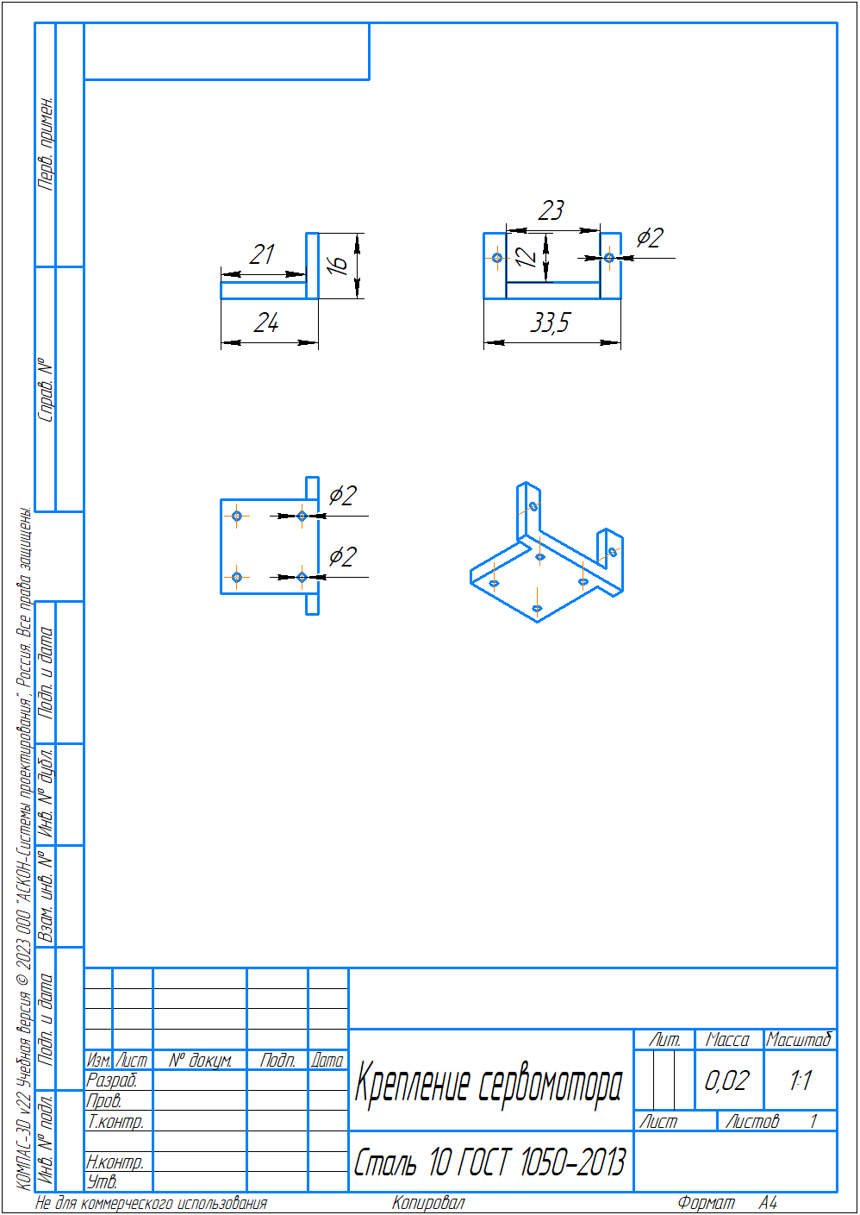
Приложения:

Slide 14
СПАСИБО ЗА ВНИМАНИЕ!

